Slide 1

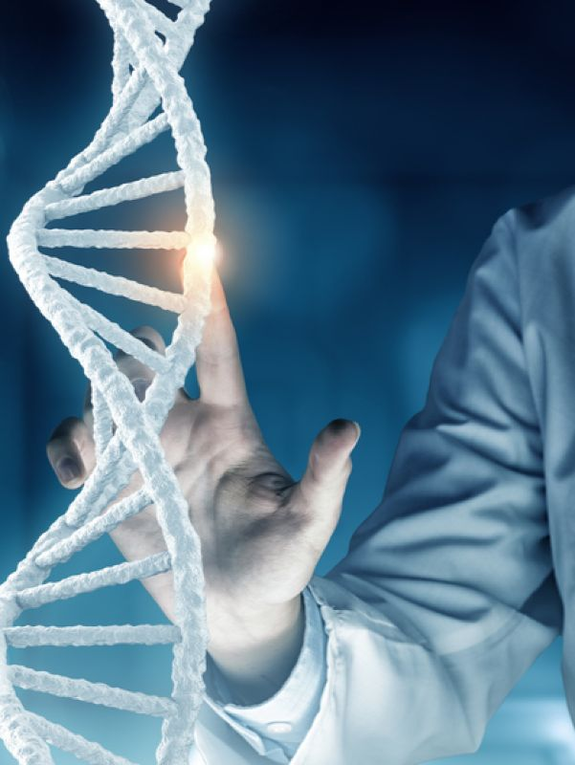
BIOLOGIYA
10- sinf
MAVZU: Irsiyatning umumiy qonuniyatlari va ularning mohiyati
‘
‘

Slide 2
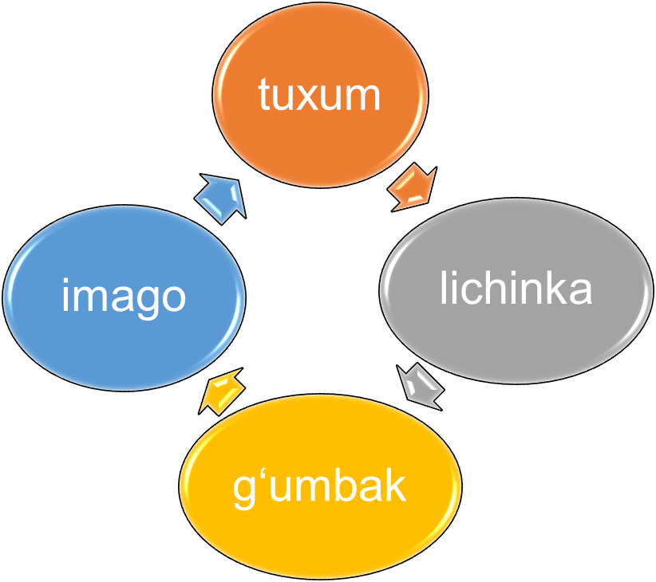
O‘tgan dars mavzusini mustahkamlash
kapalak
chigirtka
tuxum
lichinka
imago

Slide 3
O‘tgan dars mavzusini mustahkamlash
1. Zigotadan
tug‘ilguncha davom
etadi.
2. Morfologik va
biokimyoviy
Ixtisoslashadi.
Embrional davr
Postembrional davr
Ontogenez
Uchta davrdan iborat.
1. Tug‘ilgandan o‘lguncha davom etadi.
2. To‘g‘ri va noto‘g‘ri rivojlanadi.

Slide 4
O‘tgan dars mavzusini mustahkamlash
N | Jarayon | Atama
1. | Voyaga yetgan davr | pubertat
2. | Zigotaning bo‘linishidan hosil bo‘lgan hujayra | blastomer
3. | Ichki muhit doimiyligini saqlash | gomeostaz
4. | Noqulay sharoitda moddalar almashinuvining sekinlashishi | anabioz
5. | Spermatogenezning nc bosqichidagi hujayra | spermatida va spermatozoid
6. | Tuxum hujayraning urug‘lanmasdan rivojlanishi | partenogenez
7. | Meyoz bo‘linishda hosil bo‘lgan bitta yirik hujayra | ovotsit va tuxum hujayra

Slide 5
DARS REJASI
Genetika – irsiyat va o‘zgaruvchanlik haqidagi fan
Genetikaning rivojlanish bosqichlari
Genetikani o‘rganish usullari
Genetika vazifalari

Slide 6
GENETIKA
Irsiyat
O‘zgaruvchanlik
Ota-onada bor belgilarning nasldan naslga o‘tishi
Ota-onada yo‘q belgilarning yuzaga chiqishi

Slide 7
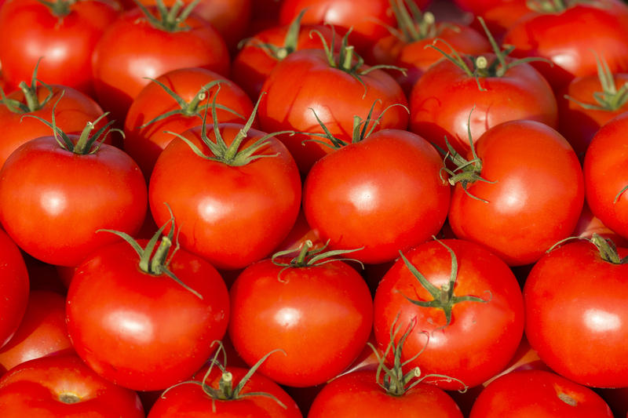
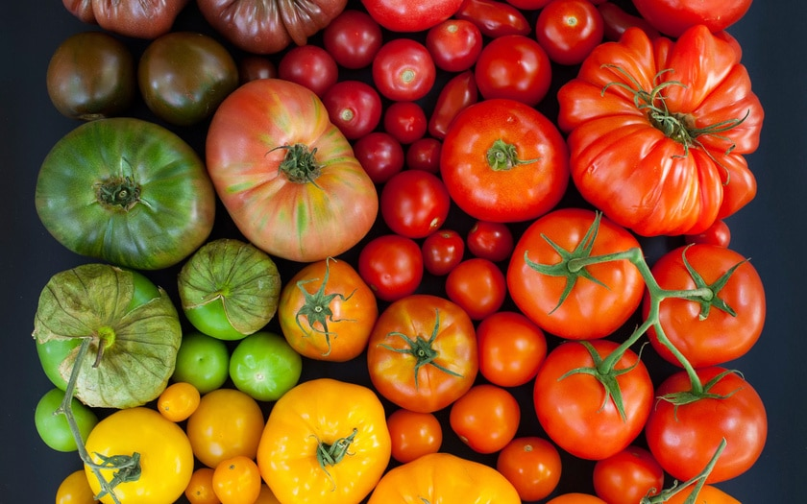
IRSIYAT VA O‘ZGARUVCHANLIK

Slide 8
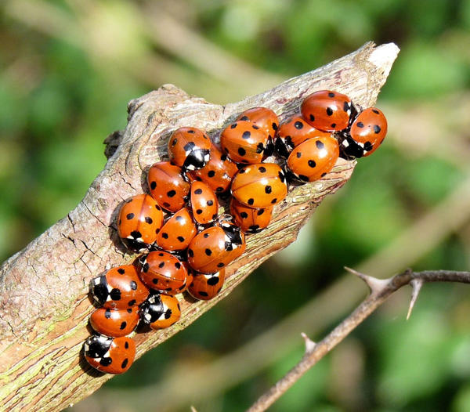
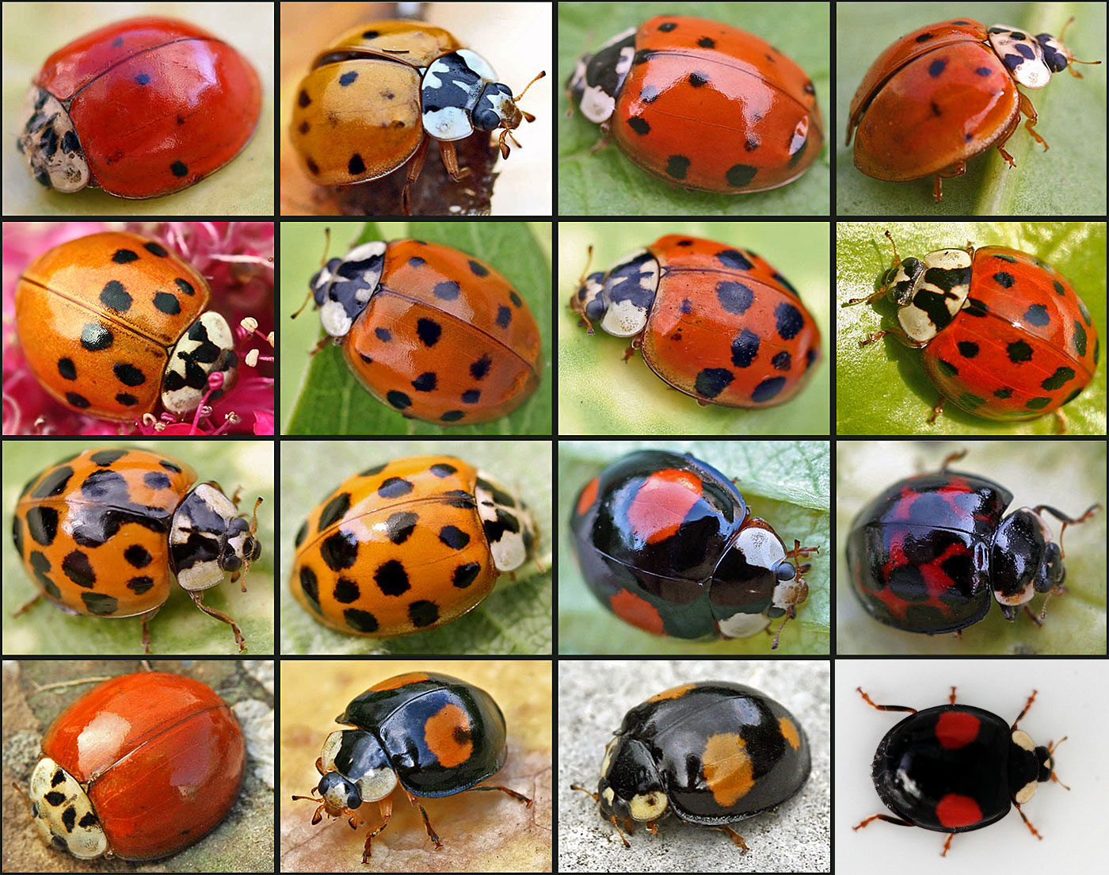
IRSIYAT VA O‘ZGARUVCHANLIK

Slide 9
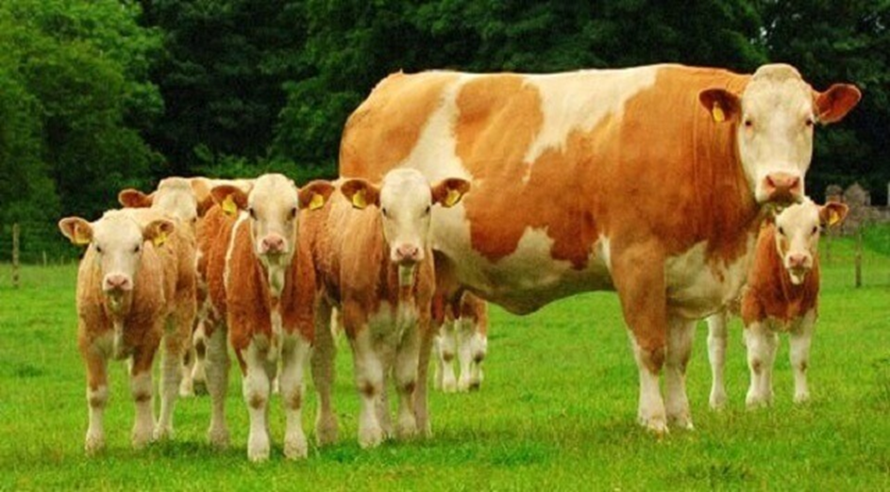
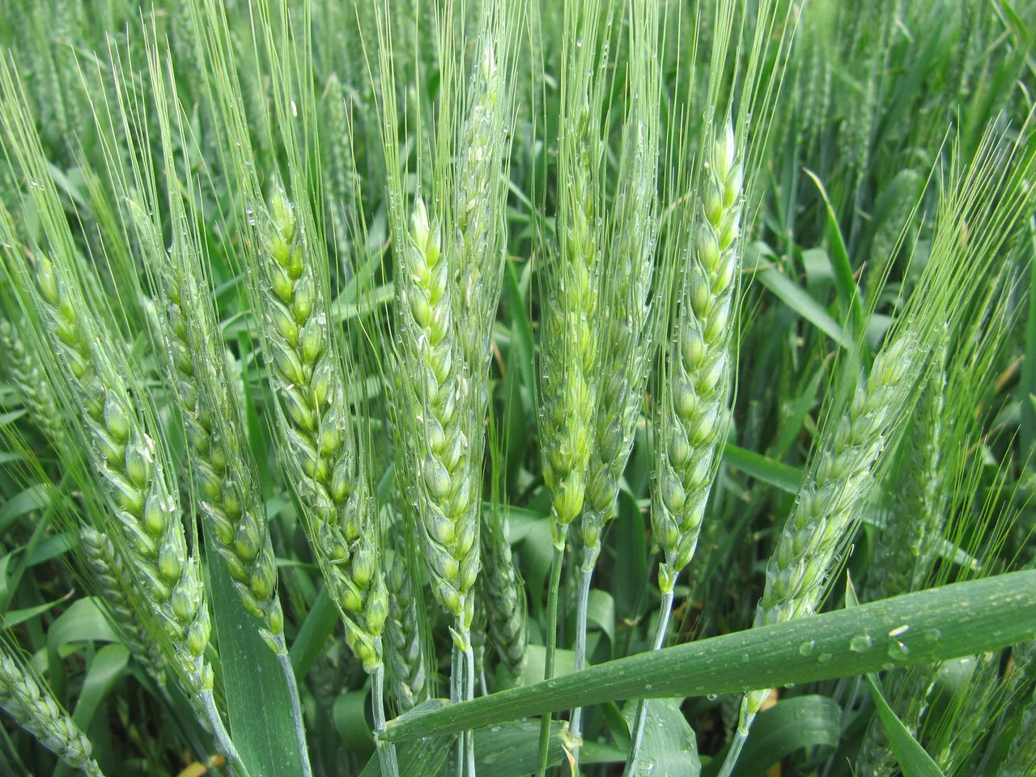
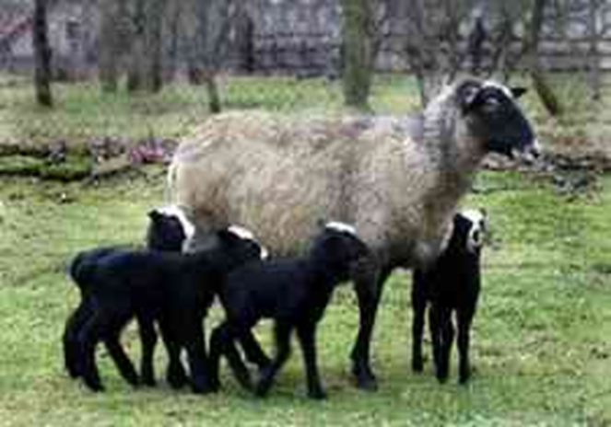
IRSIYAT

Slide 10
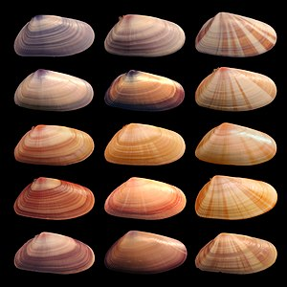
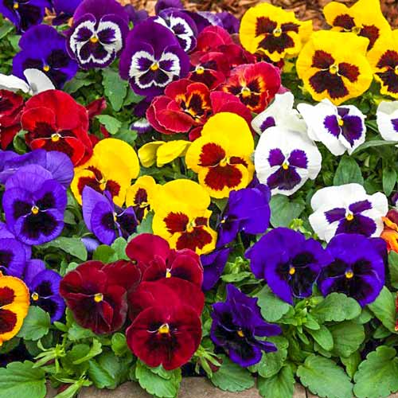
O‘ZGARUVCHANLIK

Slide 11
GENETIKANING RIVOJLANISH BOSQICHLARI
Klassik genetika (1900-1930)
Fenotip va genotip tushunchasi
Gen va xromosoma nazariyasi
Neoklassik genetika (1930-1953)
Mutagenez jarayoni
DNKda genetik informatsiya
Molekulyar genetika (1953 – h.v.q)
DNKning qo‘sh spiral ekanligi
Genlarni boshqarish mexanizmi
Gen injenerligi
1
2
3

Slide 12
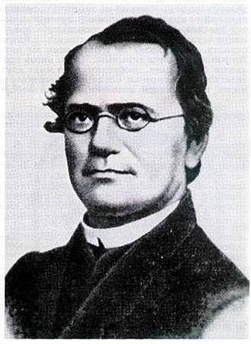
GENETIKA TARIXI
1965-yilda avstriyalik botanik-olim Grigor Mendel o‘z tajribasini matbuotda e’lon qildi. Lekin jamoatchilik tomonidan bu qonunlar tan olinmadi. 1900-yilda bir-biridan mustasno ravishda 3 ta olim Mendel qonunlarini qayta kashf etdi va tarixga bu davr genetika asri deb kiritildi.

Slide 13
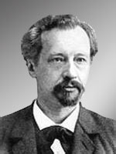
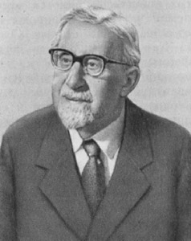
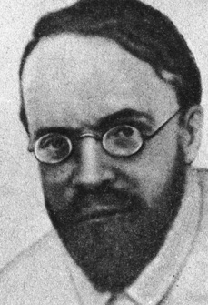
GENETIKA TARIXI
G. De-Friz (Gollandiya)
E. Chermak (Avstraliya)
K. Korrens (Germaniya)

Slide 14
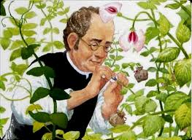
MENDEL QONUNI
Mendel o‘z tajribalarini no‘xat o‘simligida o‘tkazdi. Sababi:
o‘z-o‘zidan va chetdan changlana oladi;
xilma-xil belgilarga ega;
bir mavsumda 2 yoki 3 marta avlod olish mumkin.

Slide 15
MENDEL QONUNI
Dominantlik yoki belgilarning bir xilligi qonuni
Belgilarning ajralishi qonuni
Belgilarning mustaqil holda irsiylanish qonuni

Slide 16
MENDELNING GAMETALAR SOFLIGI GIPOTEZASI
Gametalar belgini ifodalovchi irsiy omillar (gen)dan faqat bittasiga ega bo‘ladi.
Gametalar qo‘shilganda diploid to‘plam tiklanadi. Zigotadagi bitta belgi otadan, ikkinchisi onadan olinadi.
AA
aa
A
a
Aa

Slide 17
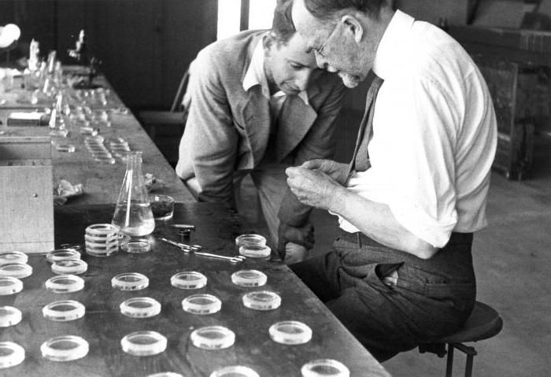
MORGAN QONUNI
Morgan drozofilla pashshasida tajriba o‘tkazib, quyidagi qonuniyatlarni yaratdi:
Irsiyatning xromosoma nazariyasi
Belgilarning birikkan holda irsiylanishi
Jins genetikasi

Slide 18
GENETIKA VAZIFALARI
Irsiyatning moddiy asoslari – xromosoma va genlarning faoliyatini aniqlash.
Belgi va xususiyatlarning avlodlarga berilishini o‘rganish.
Fizik va kimyoviy omillar ta’sirida irsiy o‘zgaruvchanlik qonuniyatlarini ochish.
Inson ehtiyoji uchun zarur o‘simlik navlari, hayvon zotlari va mikroorganizm shtammlarini yaratish.
Irsiy kasalliklarning paydo bo‘lish sabablarini o‘rganish, davolash va oldini olish.

Slide 19
GENETIKA USULLARI
genetika usullari
duragaylash
molekulyar genetik
ontogenetik
genetik injeneriya
sitogenetik

Slide 20
GENETIK TUSHUNCHALAR
Gen – DNKning oqsil sintezi uchun javobgar qismi
Fenotip – tashqi belgi va xususiyatlar yig‘indisi
Genotip – genlar yig‘indisi
Allel gen – gomologik xromosomalarning bir xil uchastkasida joylashgan gen
Alternativ belgi – bitta genning qarama-qarshi belgisi, masalan: sariq va yashil
Gomozigota – bir xil genga ega hujayra yoki organizm, AA, aa
Geterozigota – har xil genga ega hujayra yoki organizm, Aa
Dominant – ustunlik qiluvchi belgi, A
Retsessiv – vaqtinchalik namoyon bo‘lmaydigan belgi, a

Slide 21
ALLEL GENLAR
Sariq no‘xat
Allel genlar
Gomologik xromosomalar

Slide 22
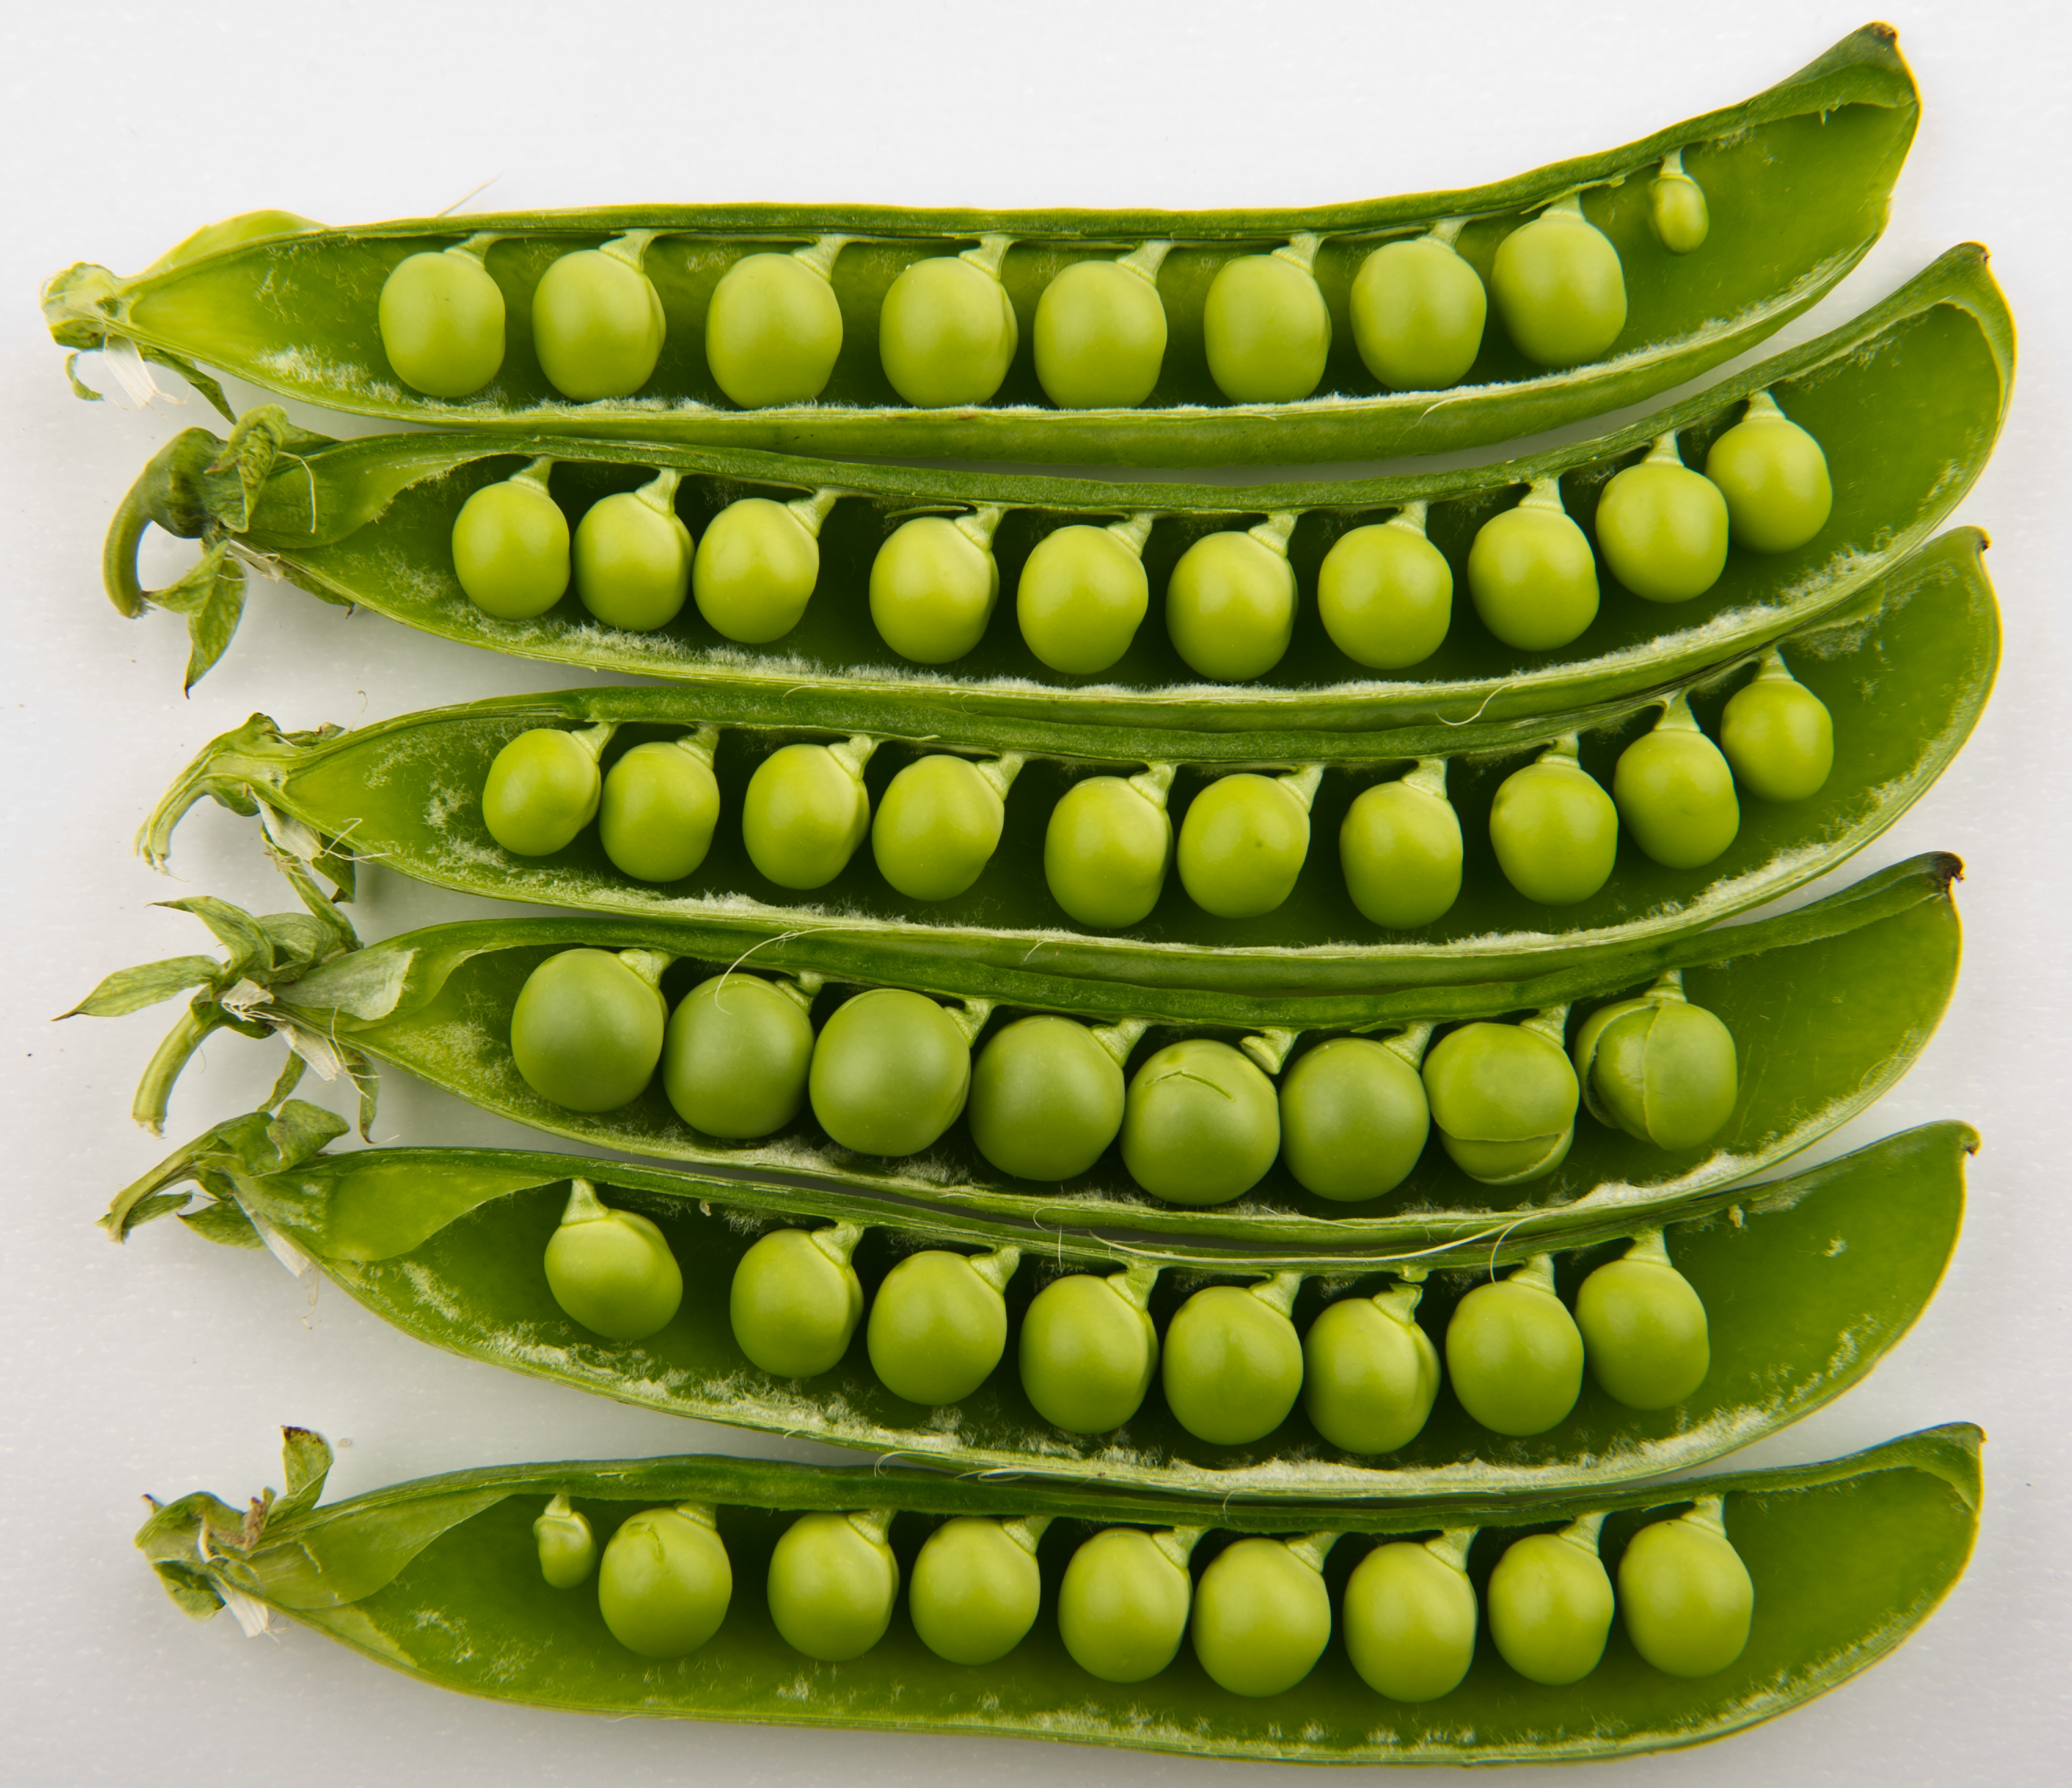
GENETIK SIMVOLLAR
♀ - Venera ko‘zgusi, urg‘ochi organizm
♂ - Mars qalqoni, erkak organizm
P – parents, ota-ona
F – filio, avlod
F1 – birinchi avlod
F2 – ikkinchi avlod
G – gameta
x – chatishtirish belgisi

Slide 23
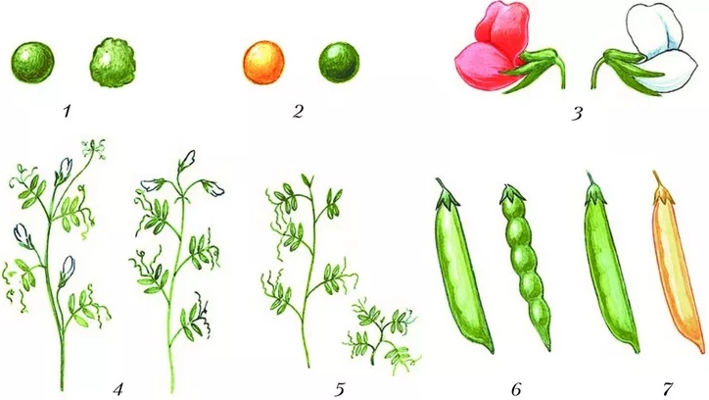
No‘xatning 7 juft belgilari

Slide 24
Mustaqil bajarish uchun topshiriqlar
A | N | A | B | I | O | Z | A | T | S
G | R | E | G | E | N | E | R | Y | I
O | M | E | G | O | M | O | Z | A | B
E | M | O | S | T | D | O | I | G | I
N | D | E | L | A | G | M | I | O | O
O | N | E | F | Z | A | M | N | T | R
T | I | P | O | V | T | E | A | A | I
T | I | S | T | O | A | T | N | M | T

Slide 25
Mustaqil bajarish uchun topshiriqlar
O‘SIMLIKLARDA SPOROGENEZ
HAYVONLARDA
GAMETOGENEZ

Slide 26
Mustaqil bajarish uchun topshiriqlar
Meta-
morfoz
.
.
.

Slide 27
Mustaqil bajarish uchun topshiriqlar
17-§. 80-84 – betlardagi
mavzuni o‘qish.

